Slide 1
«ГТО – путь к успеху!» - обустройство спортивной площадки МАОУ «Гимназия» оборудованием для сдачи норм ГТО для детей и взрослых
Инициативное бюджетирование
в Пермском крае 2019 г

Slide 2
5 шагов к успеху
Приглашаем неравнодушных граждан к обсуждению нашей идеи
Пишем проект
Участвуем в муниципальном туре конкурса администрации Чайковского городского округа
Собираем денежные средства, участвуем в реализации проекта личным трудом
Лично контролируем качество работ по строительству спортивной площадки

Slide 3
ЦЕЛЬ:
Обеспечение условий для развития на территории городского округа физической культуры, школьного спорта и массового спорта, организация проведения официальных физкультурно-оздоровительных и спортивных мероприятий городского округа

Slide 4
Задачи:
Оборудовать спортивную площадку МАОУ «Гимназия» площадью________, современным оборудованием для подготовки и сдачи норм ГТО для населения разных категорий.
Привлечь волонтеров к подготовке и благоустройству территории в количестве 50 человек.
Осветить в СМИ ход и результаты проекта (не менее 4 раз в СМИ, на официальном сайте МАОУ и администрации городского округа не менее 6 раз).

Slide 5
Проблема:
Имея государственный заказ на возрождение комплекса ГТО, что является актуальным и для образовательной организации, не в полной мере подготовлена материальная база для организации тренировочных и контрольных процессов для людей разных по возрасту, физическим возможностям.
На спортивных объектах, расположенных вблизи учреждения, отсутствует необходимая материальная база.
Совместная (школа - микрорайон) спортивно-оздоровительная деятельность, в т.ч. по пропаганде норм ГТО, выгодна и полезна как школьному коллективу педагогов и обучающихся, так и жителям соседствующих домов, воспитанникам детских садов.
Реализация проекта поможет изменить назначение школьной территории, которая должна стать для жителей микрорайона не только местом отдыха и досуга, но центром по подготовке и сдаче норм ГТО.

Slide 6
Возможности спортивной площадки по сдаче норм ГТО:
индивидуальные, коллективные тренировки как по отдельным видам испытаний, так и всех обязательных испытаний на силу, скорость, гибкость и выносливость;
2 раза в год тестирование учащихся и педагогов школы;
8 раз в год тестирование жителей города (не учащиеся) с участием судейской бригады муниципального Центра тестирования;
проведение муниципальных праздников ГТО.

Slide 7
Благополучатели - более 7500 человек
Население различных возрастных групп (от 6 до 70 лет и старше), в т.ч. с ограниченным здоровьем:
учащиеся МАОУ «Гимназия» - 950 человек,
педагоги и родители 1000 человек,
дошкольники ближайших детских садов – 200 человек,
жители микрорайона – 5000 человек,
члены городского общества инвалидов, в т.ч. дети-инвалиды – 300 человек

Slide 8
Перечень оборудования:
гимнастическая скамья для выполнения испытаний «Сгибание-разгибание рук в упоре о гимнастическую скамью»;
гимнастическая скамья для выполнения испытаний «наклон вперед из положения стоя с прямыми ногами на гимнастической скамье»;
гимнастическая скамья для выполнения испытаний «Поднимание туловища из положения лежа на спине»;
рукоятка для тренировки мышц верхнего плечевого пояса;
разнохватовый турник;
брусья с упорами для отжимания;
уличные тренажеры (силовые) для комплексных тренировок людей разного возраста;
многопрофильный тренажёр для инвалидов, в т.ч. для колясочников.

Slide 9
Перспектива проекта:
Обустроенную спортивную площадку МАОУ «Гимназия» современным оборудованием для подготовки и сдачи норм ГТО для населения разных категорий предполагается использовать 10-15 лет при условии соответствующего содержания, ремонта, обновления конструкций.
Содержание возложено на МАОУ «Гимназия».
Учреждение обязуется провести благоустройство территории за счет собственных ресурсов, организовать охрану объектов, установить видеонаблюдение, поддерживать техническое состояние оборудования.
Основное предназначение: тренировочный процесс, как индивидуально, так и группами, тестирование по сдача нормативов, муниципальные праздники ГТО.

Slide 10
Общая стоимость проекта:
Общая стоимость проекта около 2 мил рублей, сумма уточняется.
Согласно требованиям проектов инициативного бюджетирования доли финансирования распределяются: 90 на 10.
Доля муниципалитета – 200 000 рублей,
из них 10 тыс. – средства бюджета,
120 тыс – средства граждан,
70 тыс. средства юридических лиц, в частности фонд «Поддержка», который много лет содействует в развитии гимназии, реализуя различные проекты.

Slide 11
Ожидаемый результат:
Обустройство спортивной площадки МАОУ «Гимназия» современным оборудованием для подготовки и сдачи норм ГТО для населения разных категорий.
Привлечены волонтеры для подготовки и обустройству площадки (не менее 50 человек).
Освещен ход и результат выполнения работ в СМИ (не менее 2 статей), публикация в сети «Интернет» (не менее 6 постов).

Slide 12
Сроки реализации:
С 1 декабря 2019 года по 1 ноября 2020 года

Slide 13
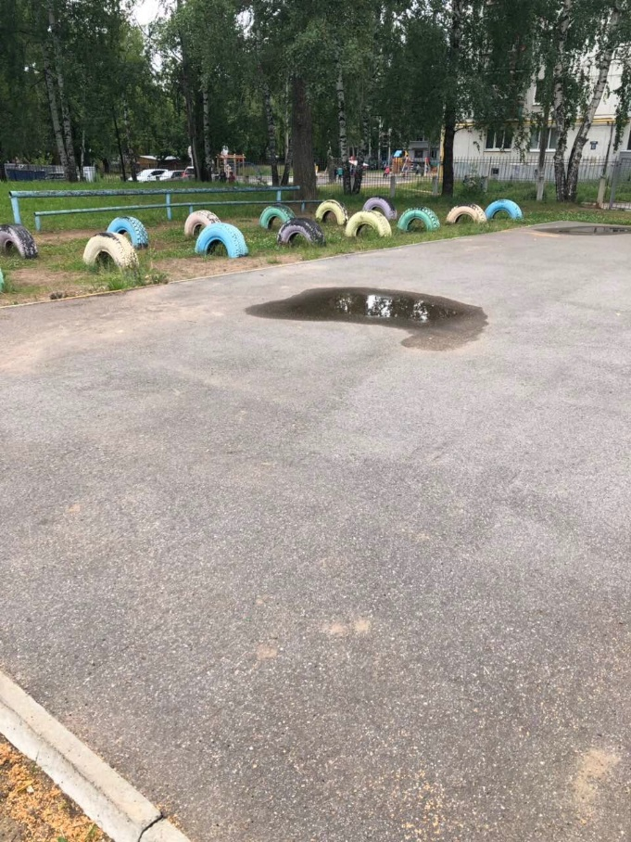
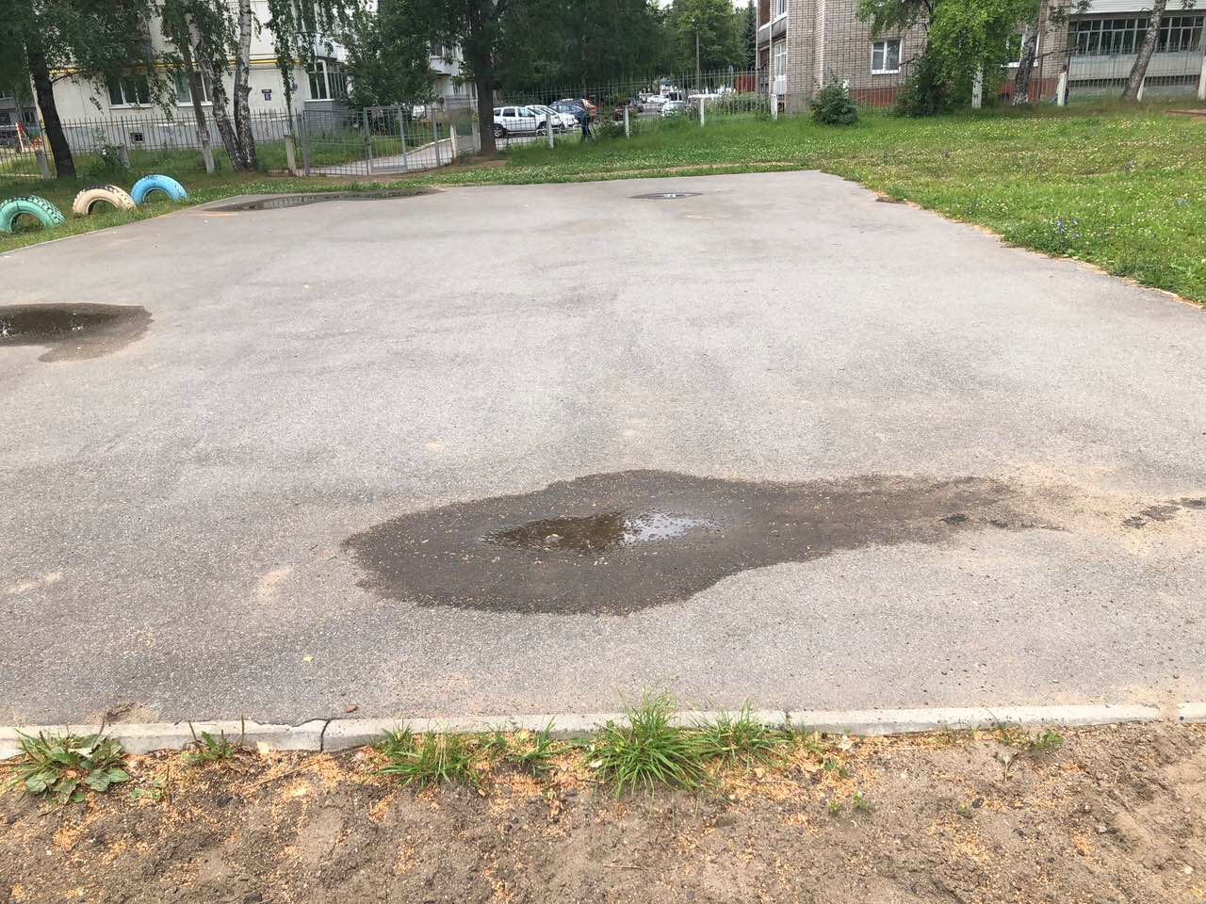
Настоящее время:

Slide 14
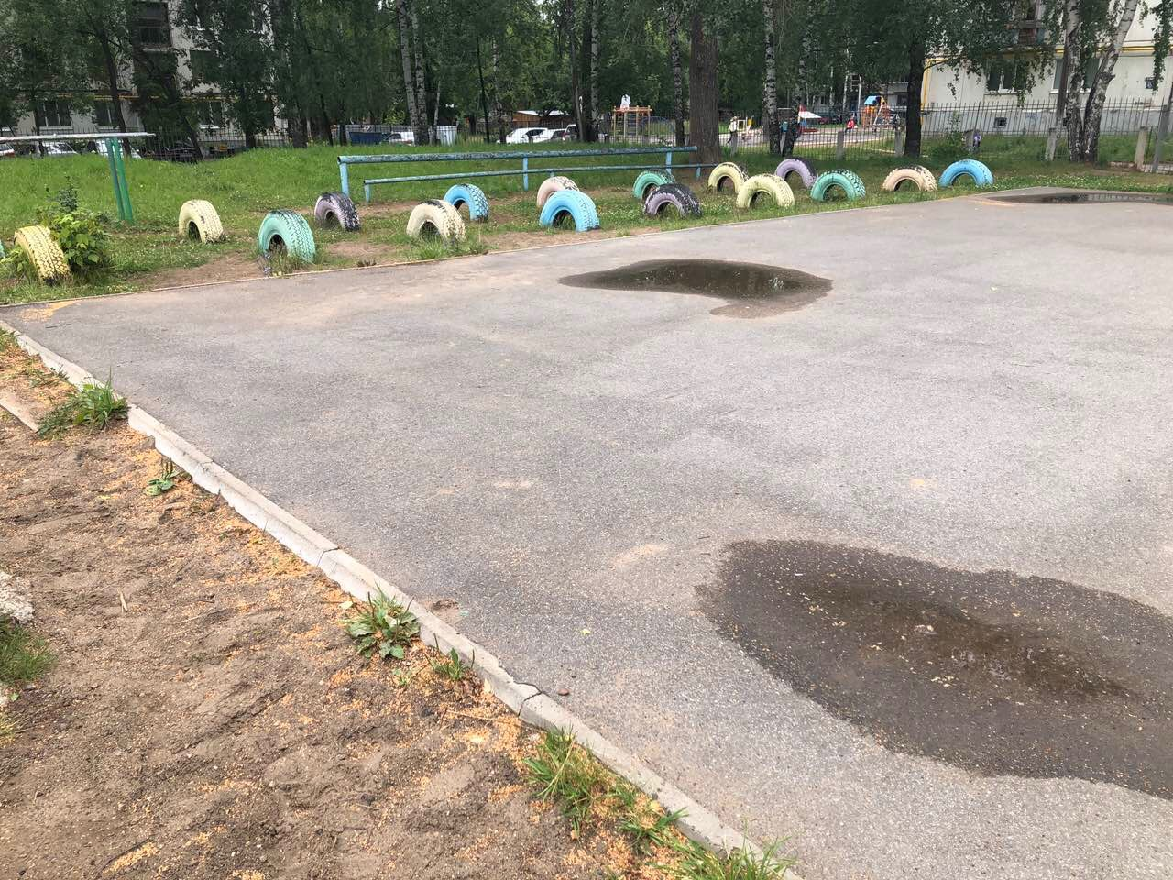
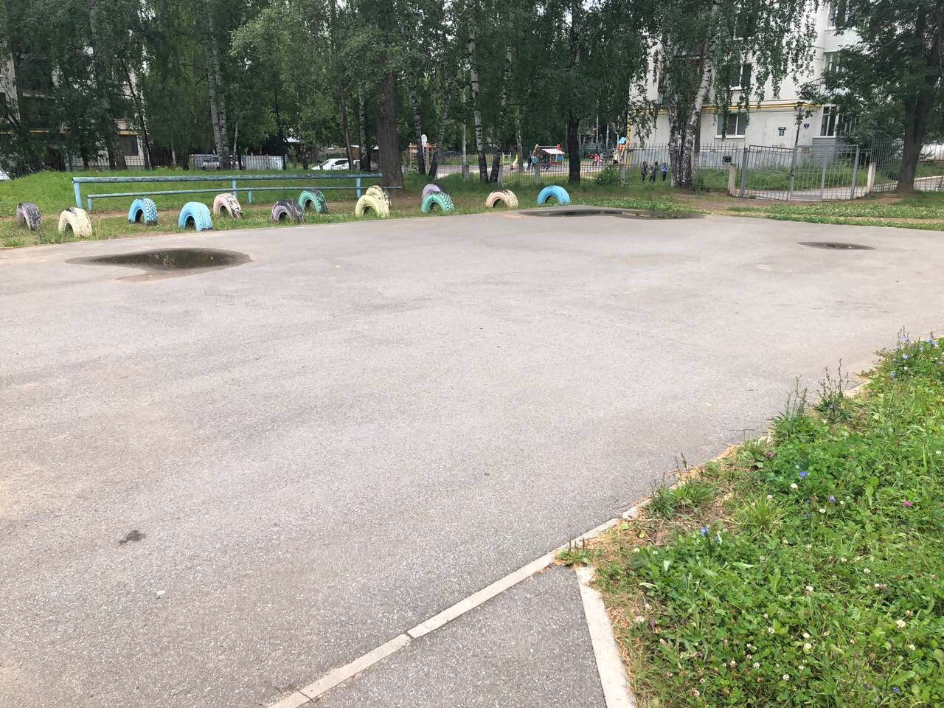
Настоящее время:

Slide 15
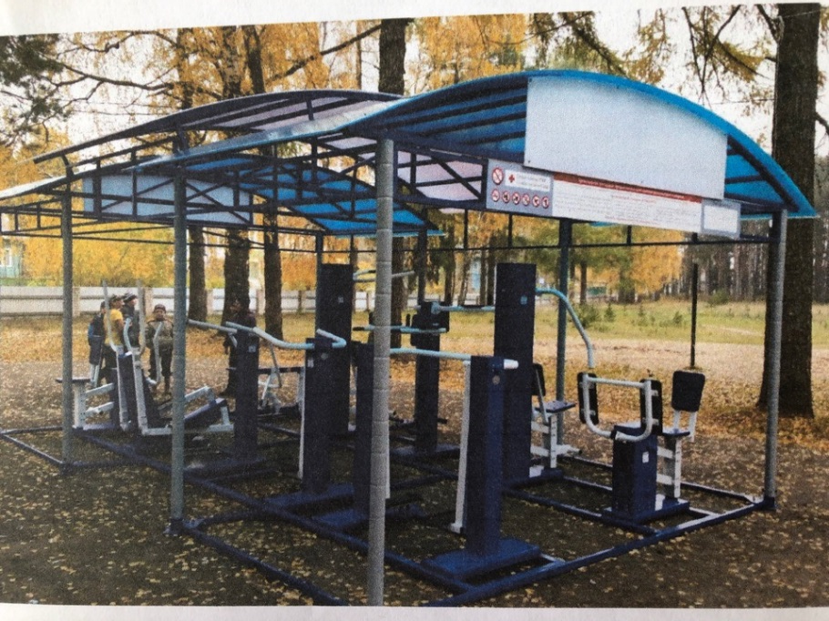
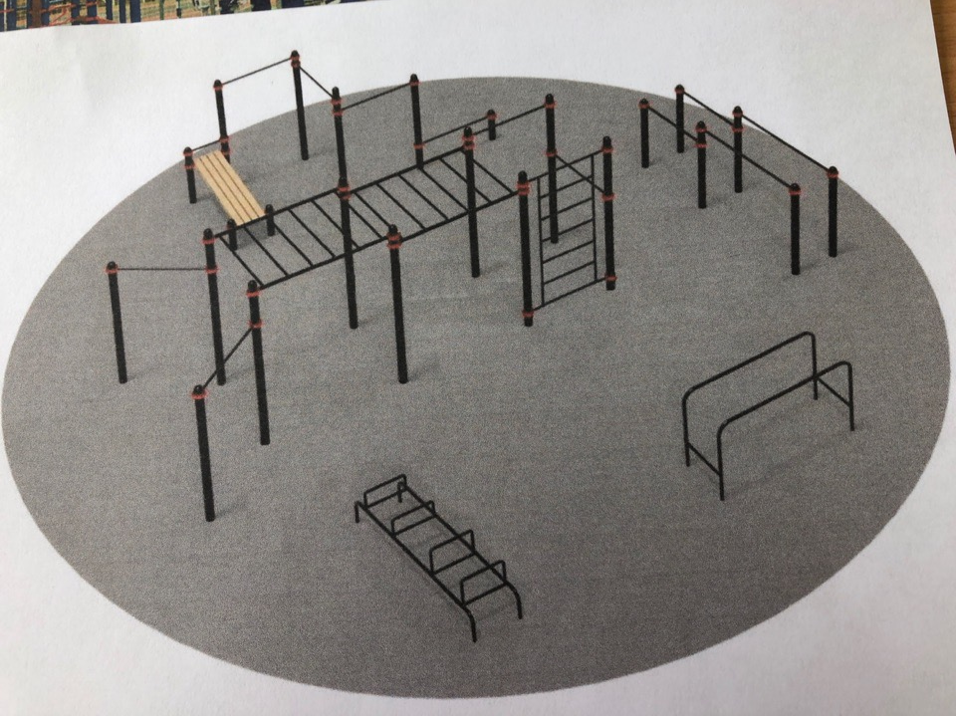
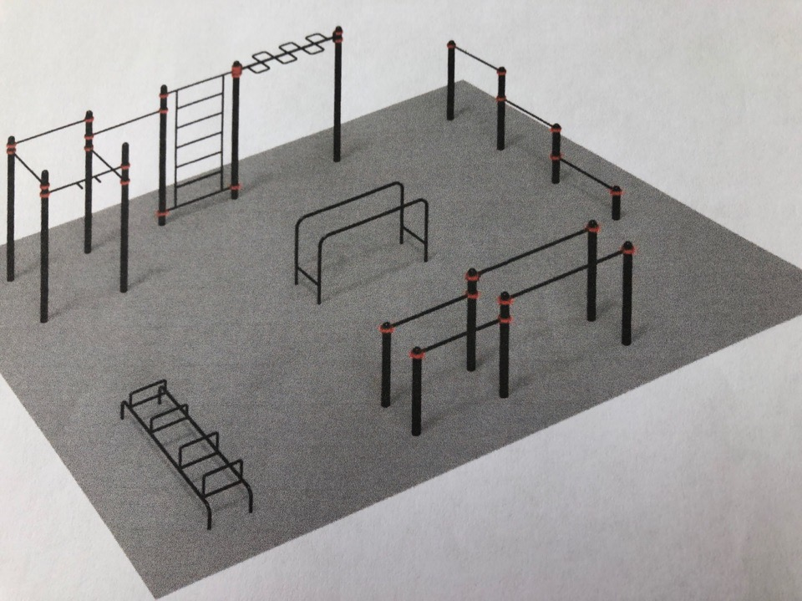
Желаемое будущее:

Slide 16
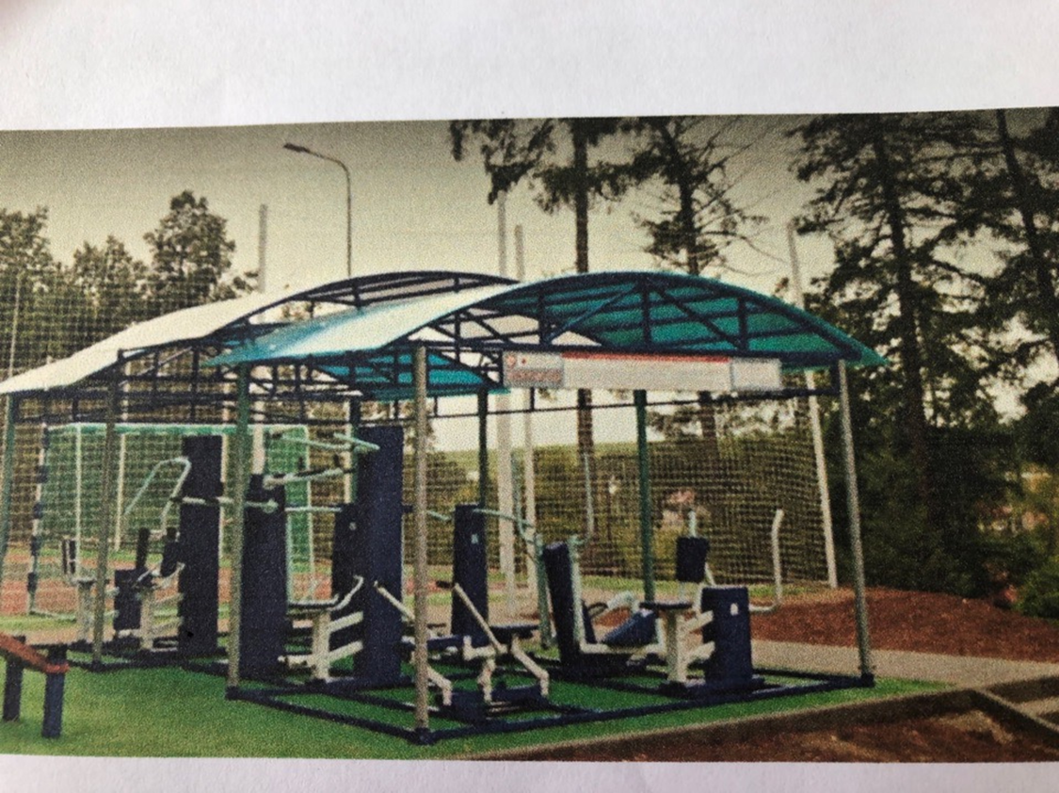
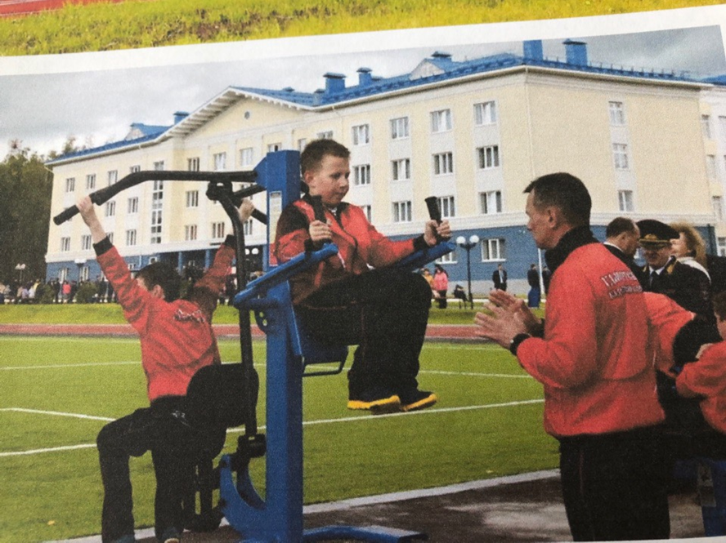
Желаемое будущее:

Slide 17
